Slide 1
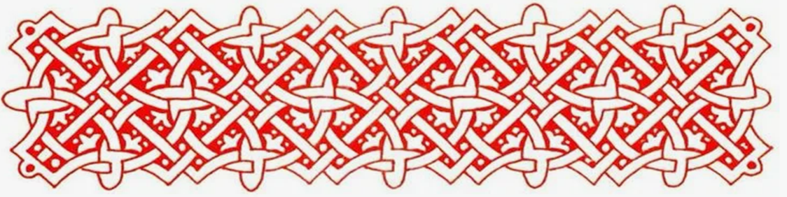

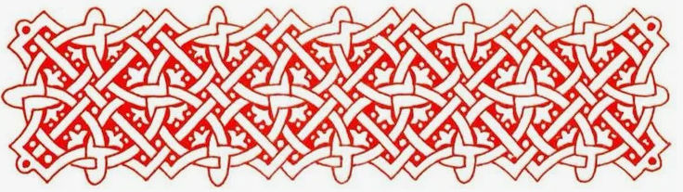
Культура Древней Руси (IX-до середины XIII в.)
Автор: И. М. Степусь
методист сектора гуманитарного и художественно-эстетического образования Центра непрерывного повышения профессионального мастерства педагогических работников в г. Вологде АОУ ВО ДПО "Вологодский институт развития образования»
тел. 8 (8172) 23-90-82 (доб.108)
эл.почта: stepus_im@viro35.ru

Slide 2


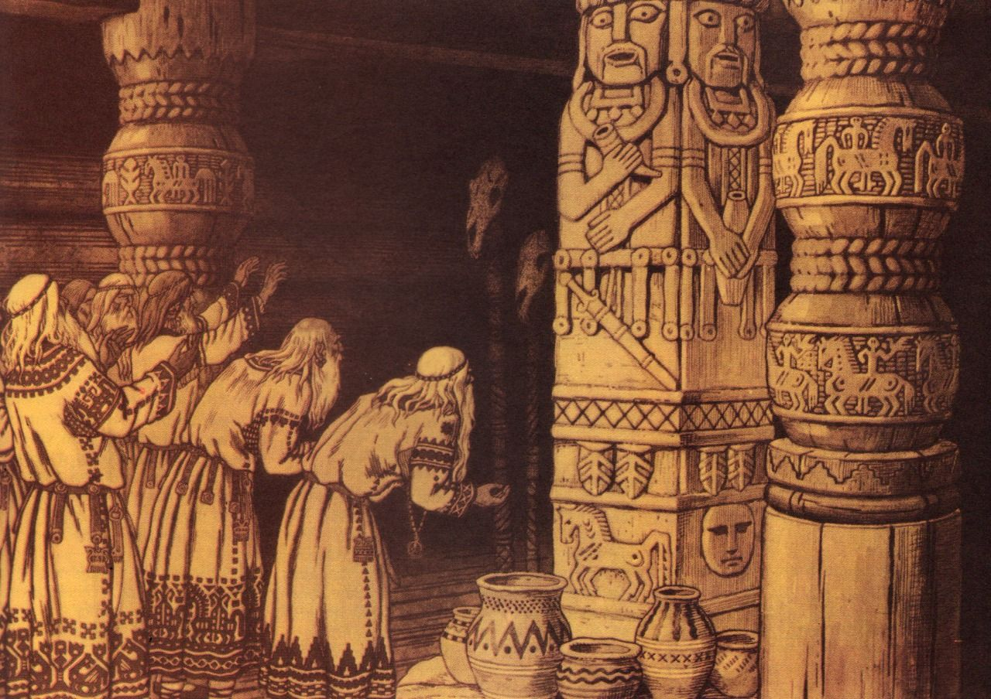
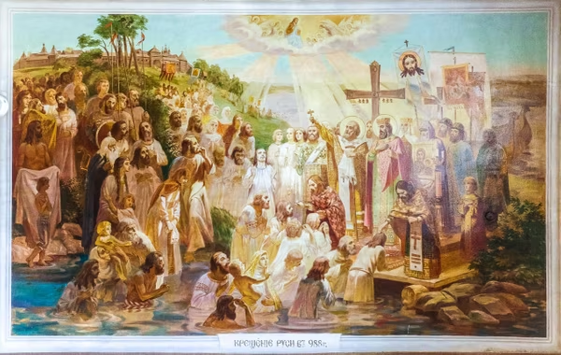
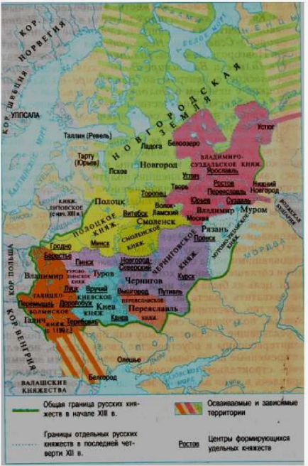
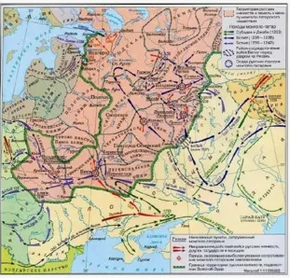
Этапы развития древнерусской культуры
VI-X вв.
Восточные славяне
(язычество)
X – начало XII вв.
Древняя Русь
(христианизация)
XII — начало XIII в.
Раздробленность
(разные центры,
расцвет культуры)
Середина XIII в.
Батыево нашествие
(кризис)

Slide 3
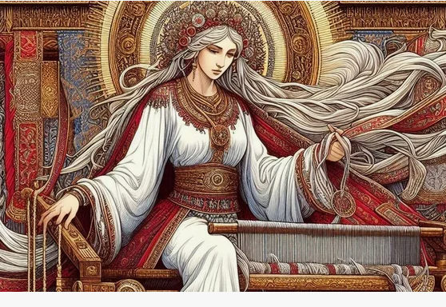
Религия восточных славян
Восточные славяне были язычниками (многобожие)
В процессе исторического развития сформировался пантеон славянских божеств, представляющих различные аспекты природных сил. Однако в научных кругах существует значительное количество дискуссий относительно функциональной специфики и генезиса этих божеств.
В религиозных сооружениях (капищах), перед статуями божеств, под руководством священнослужителей (волхвов) проводились ритуальные жертвоприношения и обряды.
Главные боги восточных славян
Духи («низшие божества»)
Сварог (бог огня),
Даждьбог (бог солнца),
Перун (бог грозы, молнии и войны),
Велес (бог домашнего скота, зверей и охоты),
Стрибог (бог ветра),
Макошь (богиня судьбы, плодородия и женских занятий),
Симаргл (бог плодородия) и т. д.
Культ предков:
пращуры,
домовые.
Духи природы:
русалки,
водяные,
лешие

Slide 4
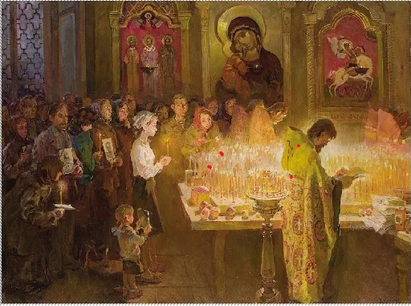
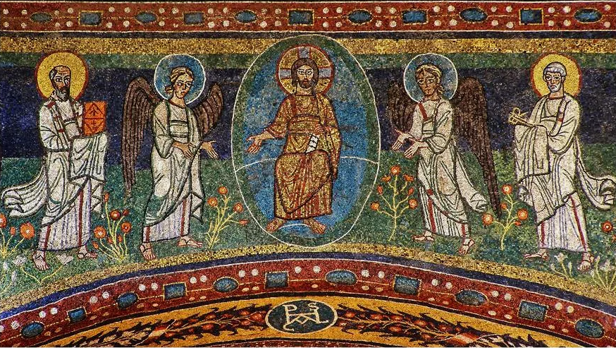
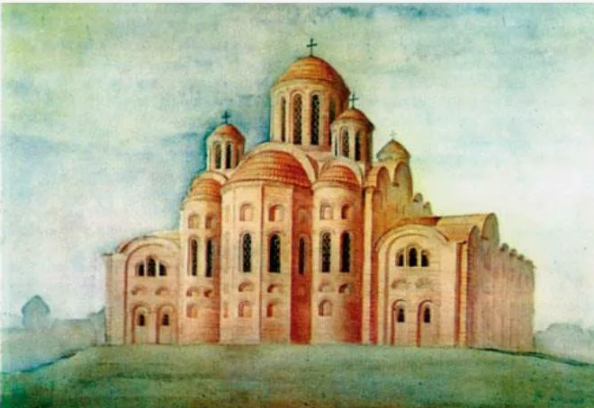
Древнерусская культура: особенности и характеристики.
Религия играла значительную роль в формировании культурной жизни.
Культура Древней Руси развивалась через объединение элементов языческих верований восточнославянских племен с христианскими традициями Византии.
Впитывая более зрелую византийскую культуру, Древняя Русь сохранила уникальные черты, такие как двоеверие, сочетающее греческое христианство и славянское язычество, многоглавие первых русских соборов, эпос и повседневная жизнь, которая оставалась неизменной для большинства населения.

Slide 5
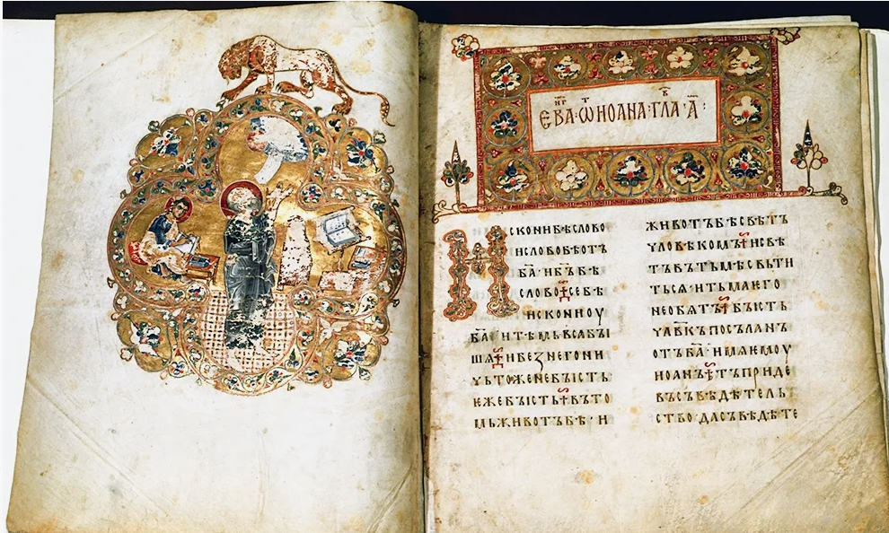
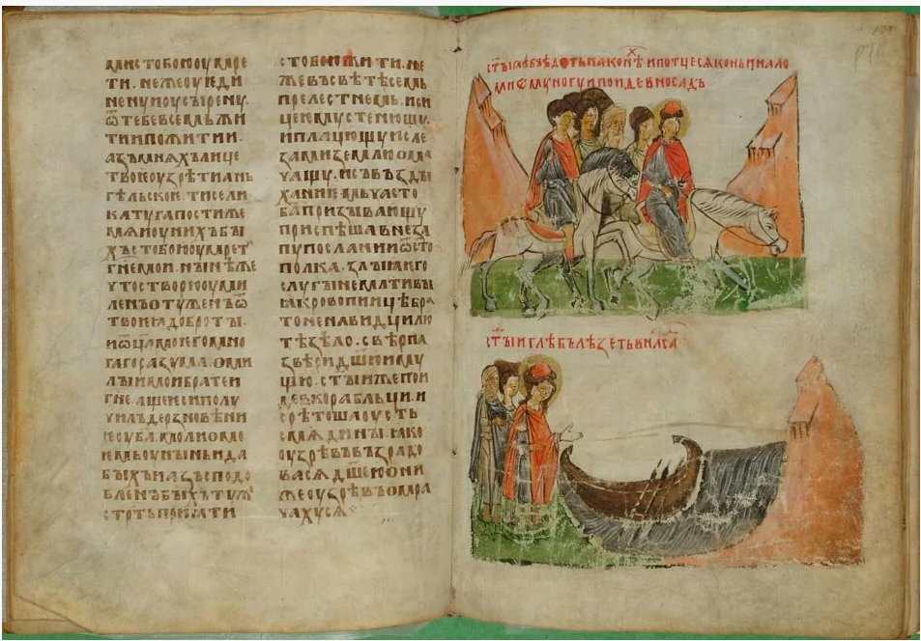
Письменность и литература
В результате широкого распространения письменности на территории Древней Руси возникла обширная переводная литература с греческого языка, включающая в себя Священное Писание, богослужебные тексты, труды авторитетных церковных деятелей, таких как Иоанн Златоуст, Василий Великий и другие, а также жития святых.
Остромирово Евангелие (1056-1057 гг.)
«Чтение о житии и о погублении святых Бориса и Глеба» (Нестор, XII в.)

Slide 6
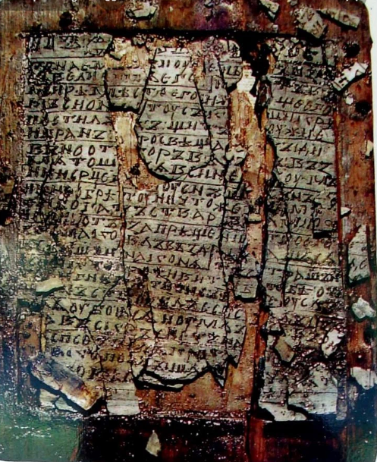
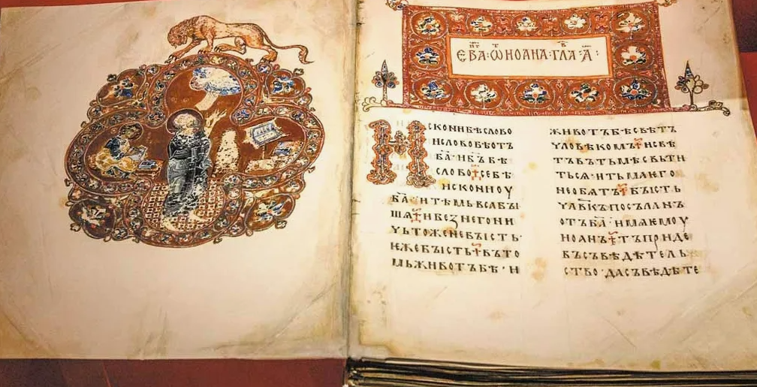
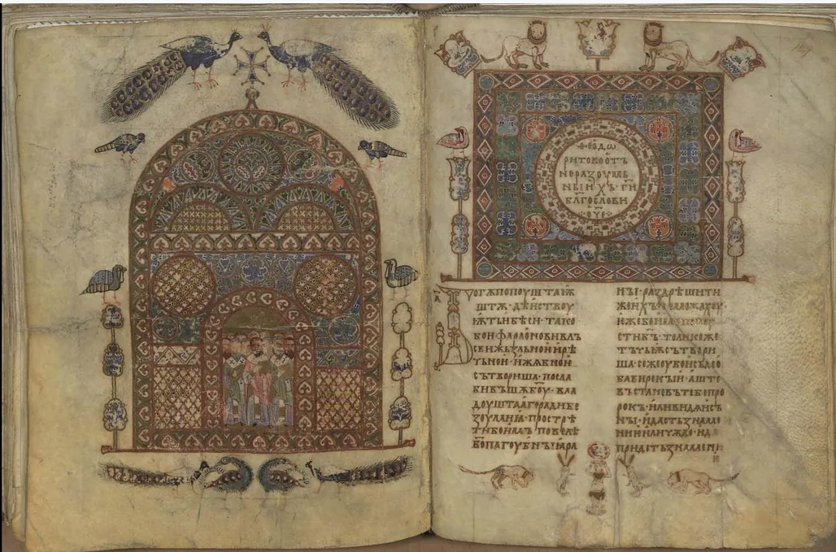
Письменность и литература
1. Первые сохранившиеся рукописные книги Древней Руси:
Новгородская псалтирь
(начало XI века).
Остромирово Евангелие
(середина XI века).
Изборники Святослава
(вторая половина XI века).

Slide 7
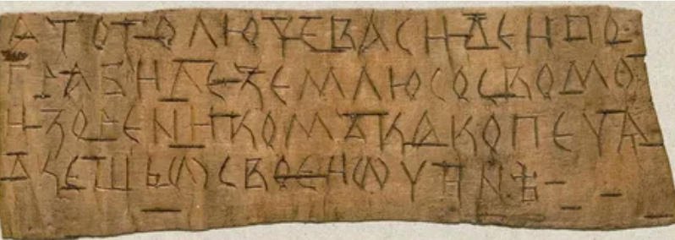
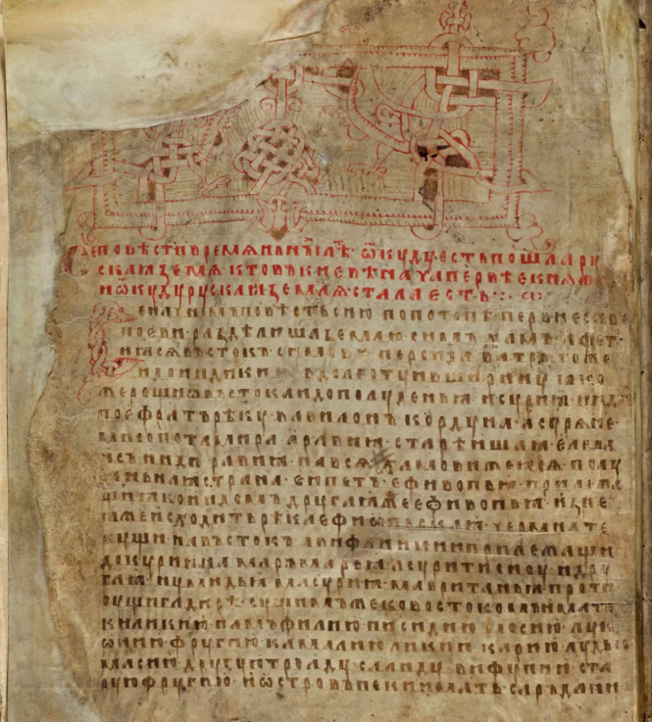
Письменность и литература
2. Берестяные грамоты, обнаруженные в Новгороде.
3. Устное народное творчество (фольклор):
• Былины, такие как сказания о Илье Муромце, Добрыне Никитиче, Алеше Поповиче и других.
• Песни и сказания, исполняемые скоморохами.
4. Летописи, представляющие собой погодовое изложение исторических событий:
• Предположительно, первая летопись — Древнейший свод — была создана в конце X — начале XI века.
За ней последовали другие летописные своды, такие как Никоновский свод и Начальный свод.
• «Повесть временных лет», датируемая началом XII века. Одним из основных авторов этого произведения считается
монах Киево-Печерского монастыря Нестор. До наших дней оно дошло в рукописных копиях (списках), датируемых не позднее XIV века.
Наиболее известные из них — Лаврентьевская летопись (XIV век) и Ипатьевская летопись (XV век).

Slide 8
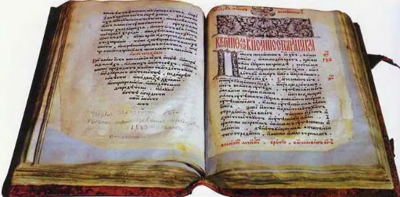
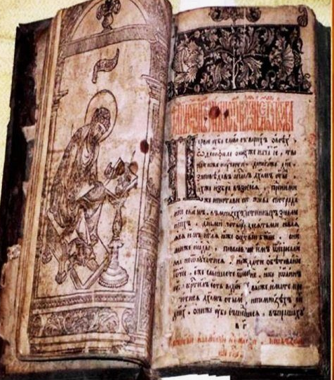
Письменность и литература
5. Литературные произведения:
«Слово о Законе и Благодати» митрополита Илариона (середина XI века)- философско-богословский трактат, в котором автор обосновывает равноправие древнерусского государства среди других народов и государств, а также рассматривает вопросы христианской морали и духовного развития общества.
«Поучение детям» князя Владимира Мономаха (начало XII века)- важный памятник древнерусской литературы, в котором князь излагает свои жизненные принципы и представления об идеальном правителе- добром христианине, мудром государственном деятеле и отважном воине, подчеркивая значимость заботы о Русской земле. Он также акцентирует внимание на необходимости единства Руси, призывая князей к отказу от личных конфликтов и междоусобных войн ради общего блага.

Slide 9
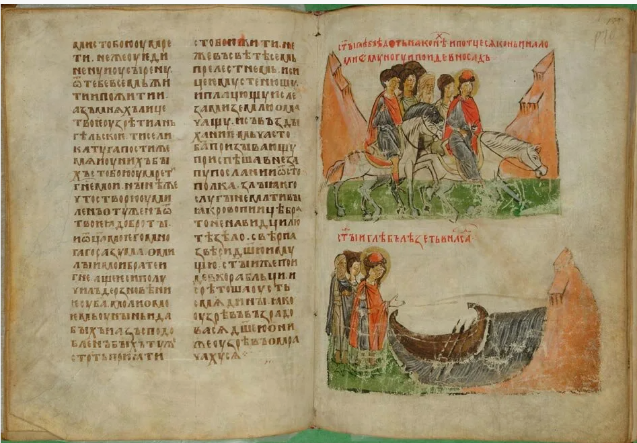
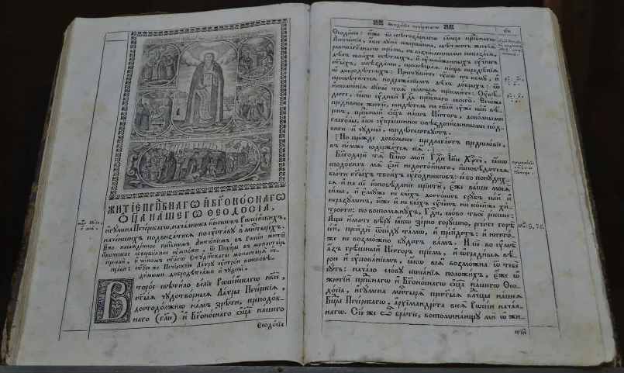
Письменность и литература
6. Житийный жанр
• «Сказание о Борисе и Глебе» (первая половина XI в.)
памятник древнерусской литературы, посвящённый истории убийства сыновей князя Владимира Крестителя, Бориса и Глеба, позднее канонизированных в лике страстотерпцев. Существует несколько версий авторства: Нестор (ему принадлежит оригинальный текст); Иаков Черноризец- древнерусский монах, мыслитель и писатель XI века .
• Житие св. Феодосия Печёрского (конец XI в.)- обширное произведение о жизни преподобного Феодосия, одного из основателей и игумена Киево-Печерского монастыря. Автор- Нестор. Дата написания: существуют различные датировки: 1080-е годы (исходя из описания ряда событий произведение было написано не позднее 1088 года) или начало XII века.

Slide 10
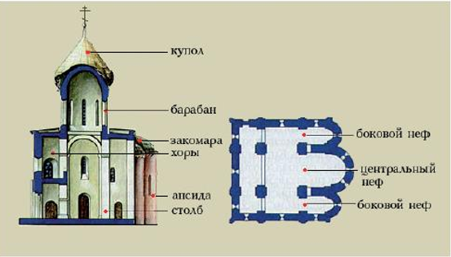
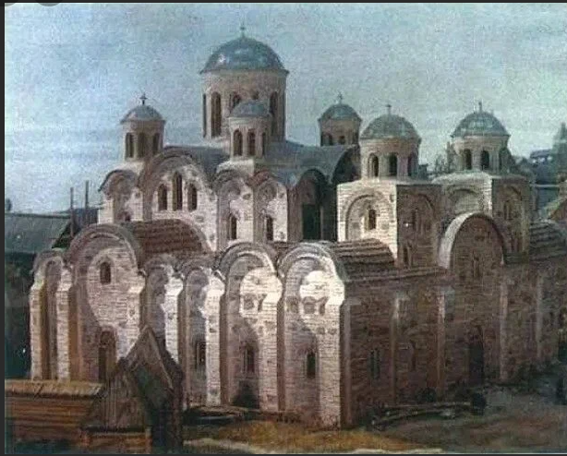
Архитектура (зодчество)
До принятия христианства все здания в древнерусских городах возводились с дерева.
С распространением христианства на Русь также пришла каменная архитектура, что привело к формированию крестово-купольного типа храма.
В данном архитектурном стиле центральные своды храма (поперечный и продольный), пересекаясь, образуют крест, который увенчивается куполом.
Первая известная каменная церковь - Покрова Богородицы (Десятинная) в Киеве.
Она была заложена князем Владимиром сразу после возвращения из Херсонеса (Корсуни) в 989 г.
От этого сооружения дошел лишь фундамент,
поскольку во время монгольского нашествия церковь была уничтожена

Slide 11
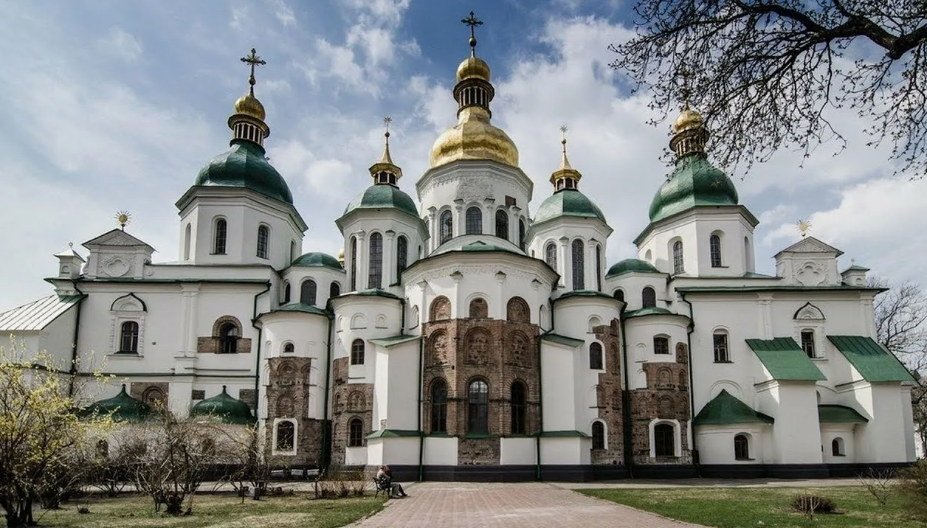
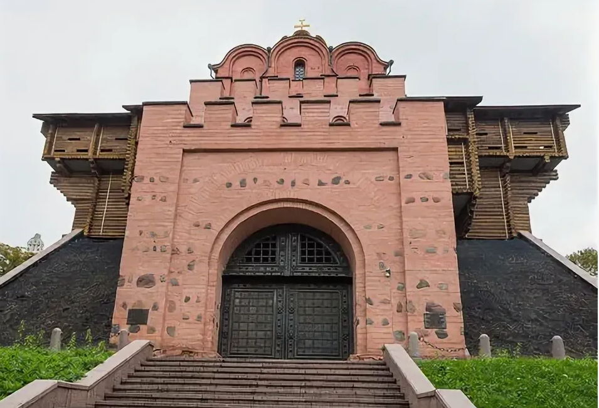
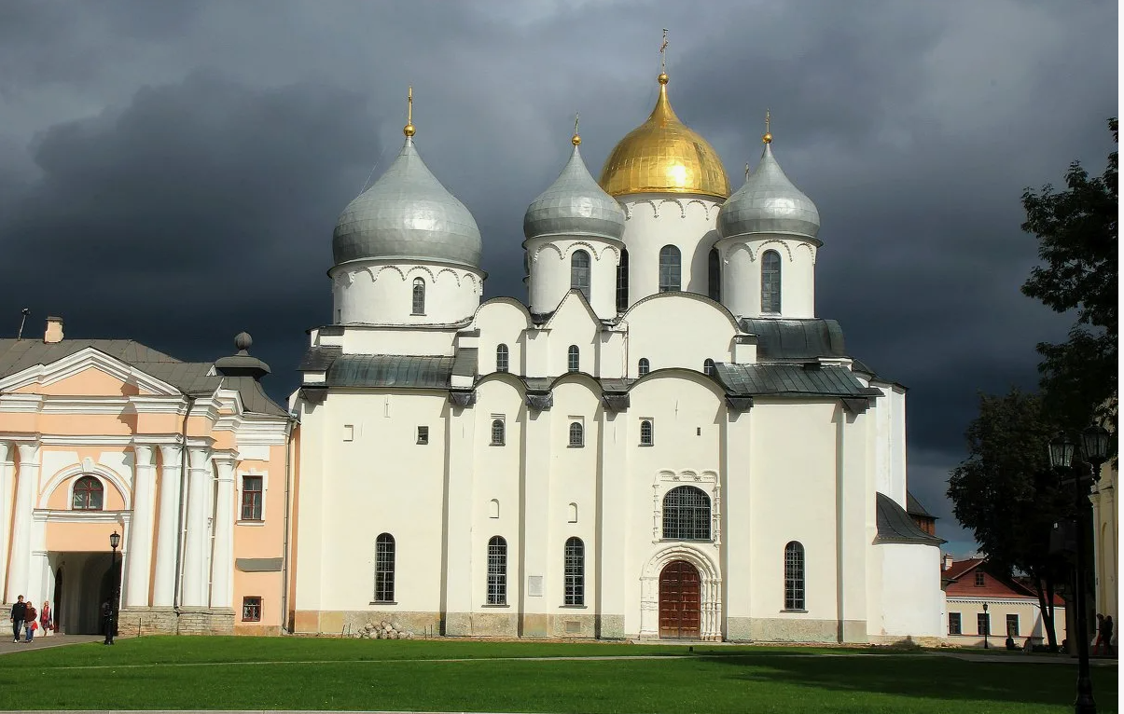
Архитектура (зодчество)
При Ярославе Мудром по всей Руси разворачивается обширное храмовое и гражданское строительство.
В качестве основного строительного материала использовались плинфа (тонкий обожженный кирпич) и известняк (в Новгороде).
Софийский собор в Киеве (построен
в честь разгрома печенегов 1036 г.)
Золотые ворота в Киеве- памятник оборонного зодчества времён Ярослава Мудрого
Софийские соборы в Новгороде и
Полоцке (середина XI в.).

Slide 12
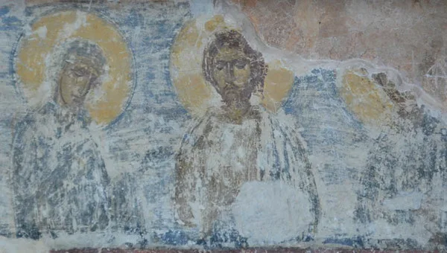
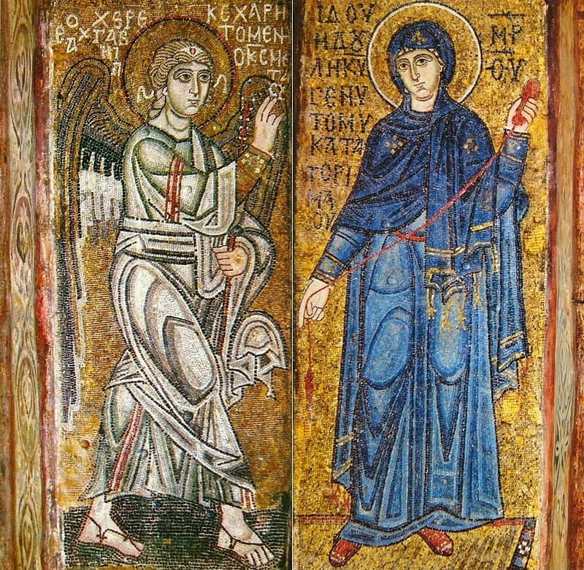
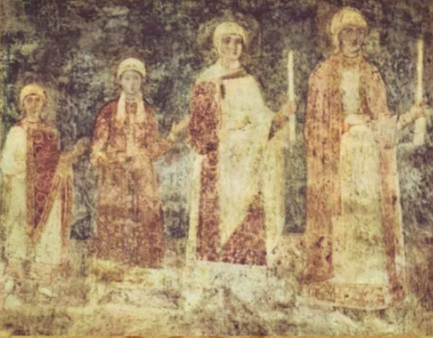
Изобразительное и декоративно-прикладное искусство
Храмы традиционно украшались мозаиками, выполненными из смальты — специального стекловидного материала, а также фресками, представляющими собой живопись водяными красками по свежей штукатурке. В Софийском соборе Великого Новгорода использовались исключительно фрески, тогда как в Софийском соборе в Киеве сохранились как фрески, так и мозаики, среди которых выделяется композиция с изображением Богоматери Оранты внушительных размеров.
Фрагмент фрески «Константин и Елена» (XI век, Великий Новгород).
Мозаика «Благовещение» в
Софийском соборе в Киеве (XI век).
Фрагмент фрески «Групповой портрет семьи Ярослава Мудрого» (XI век).

Slide 13
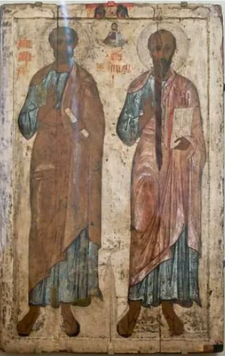
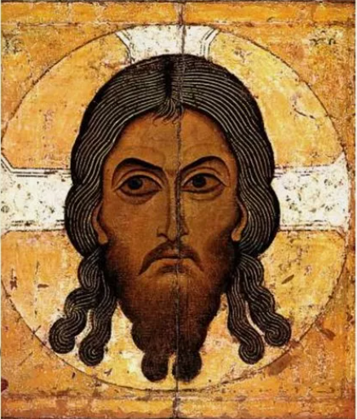
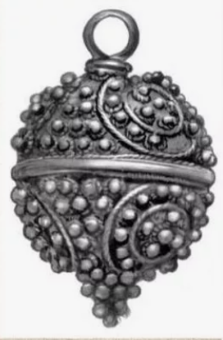
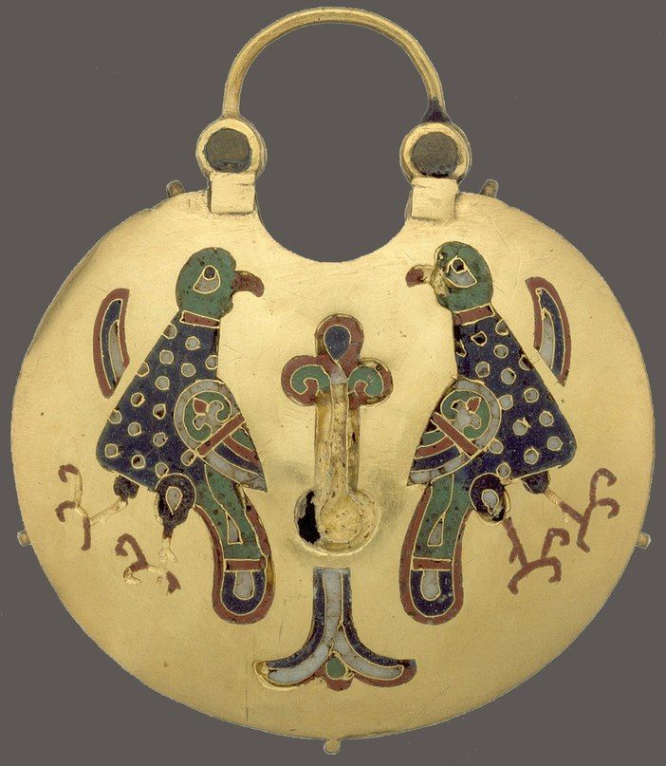
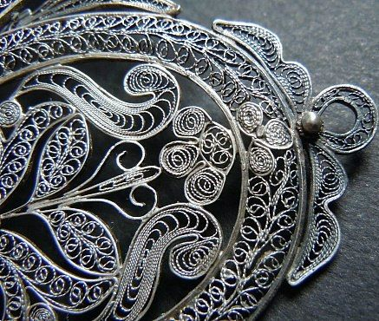
Изобразительное и декоративно-прикладное искусство
Иконопись (сначала византийские мастера, затем русские иконописцы: Алипий, Олисей и др.)
Ювелирное искусство - техники:
зернь: на изделие напаивался узор, состоящий
из множества мельчайших шариков
скань (филигрань): орнамент или рисунок наносился тонкой золотой или серебряной проволокой,
которая напаивалась на металлическую поверхность (кружевное плетение из проволоки);
перегородчатая эмаль: промежутки между сканными перегородками заполнялись разноцветной эмалью
Икона Святых Апостолов Петра и Павла (XI век)
Икона «Спас Нерукотворный (XII век)

Slide 14
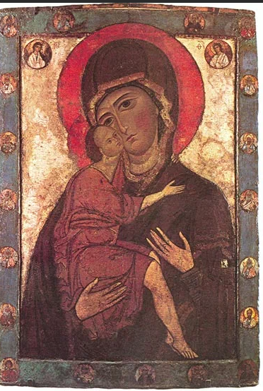
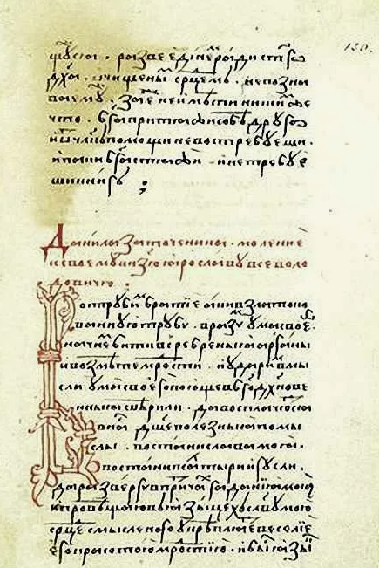
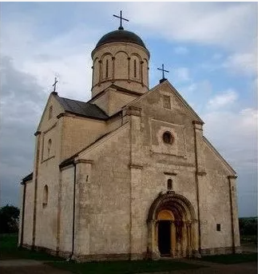
Факторы, повлиявшие на формирование русской культуры в XII – первой половине XIII века
Теоцентрическая (христианская) парадигма мироздания.
Феодальная раздробленность способствовала формированию региональных культурных центров, таких как Великий Новгород, Псков, Владимир-на-Клязьме и Галич.
В результате монгольского нашествия произошел кризис русской культуры.
Богоматерь Умиление "Белозерская«(Первая половина XIII века).
«Слово Даниила Заточника»
(XIII век).
Церковь Святого Пантелеймона — храм (конец XII века, Галич).

Slide 15
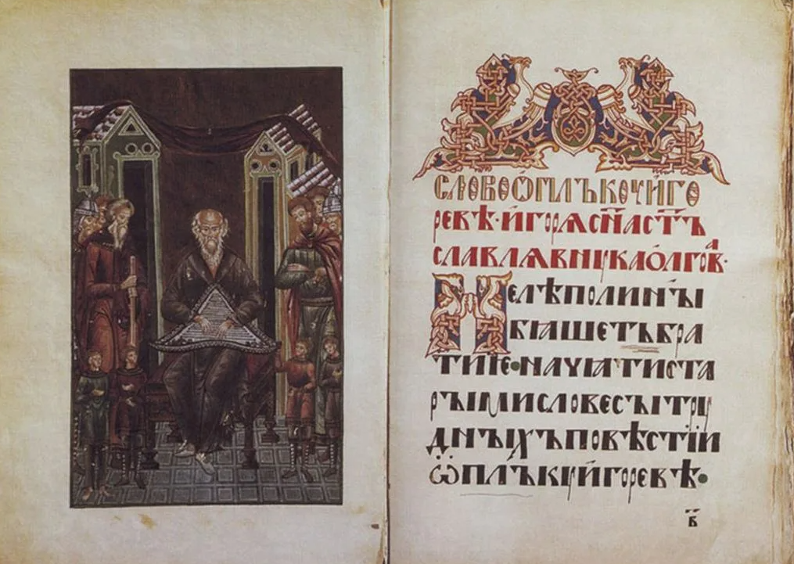
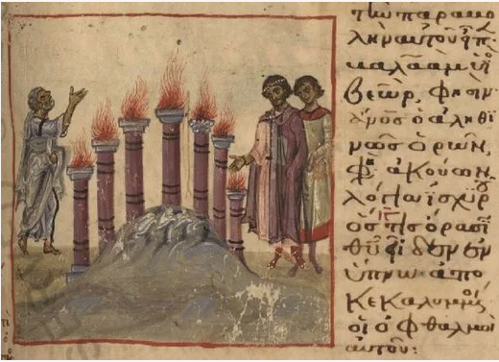
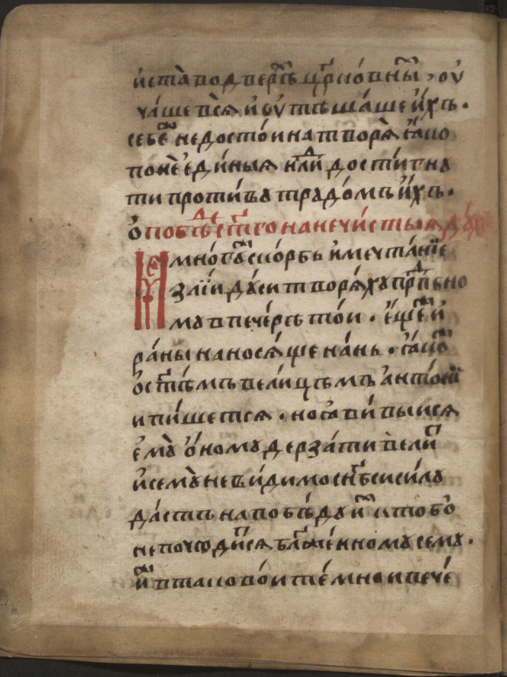
Литература
Начало летописания в местных летописных центрах (Новгород, Владимиро-Суздальское и Галицко-Волынское княжества).
Былины о Василии Буслаеве, о Садко, которые воспевают Новгород.
«Слово о полку Игореве» (XII век) — произведение, описывающее неудачный поход новгород-северского князя Игоря Святославича против половцев в 1185 году. Основная идея автора заключается в необходимости консолидации русских земель для противостояния половецким набегам и преодоления междоусобных конфликтов.
«Хожение» игумена Даниила (XII век) — описание паломничества в Святую землю и путеводитель для паломников в Иерусалим.
«Моление» («Слово») Даниила Заточника (начало XIII века) — произведение, в котором превозносится сила и могущество княжеской власти.
Киево-Печерский патерик — сборник рассказов, повествующих об истории основания Киево-Печерского монастыря и первых монахах.
Рукопись «Слова о полку Игореве» утрачена. Сохранились копии.
«Хожение» игумена Даниила (XII век).
Киево-Печерский патерик
(первая треть XIII века).

Slide 16
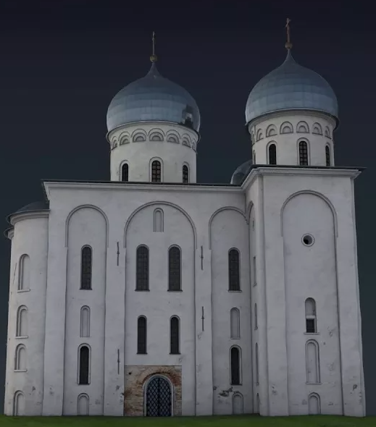
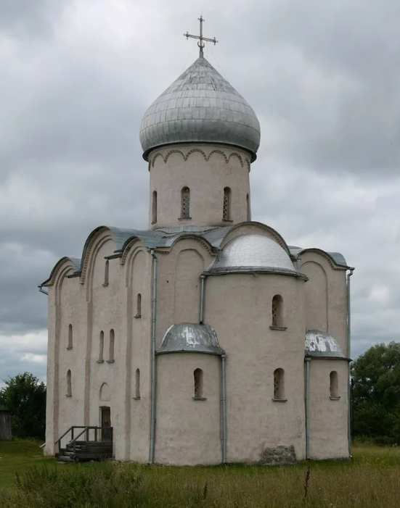
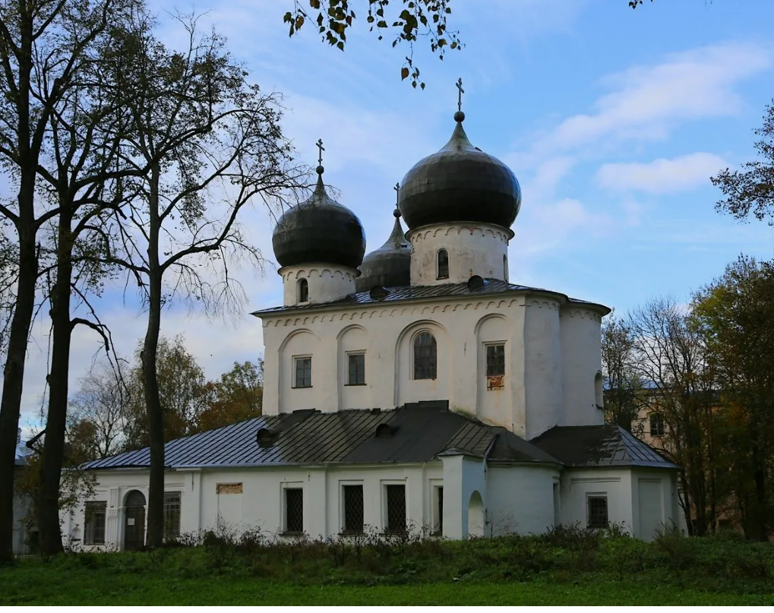
Архитектура (зодчество)
Формирование самостоятельных архитектурных школ (на основе базовой модели крестово-купольной конструкции, которая реализуется в различных вариациях):
Новгородская архитектурная школа характеризуется суровостью форм, монументальностью и лаконичностью декоративного убранства. Основным строительным материалом является известняк, который вследствие своей сложности в обработке приводит к образованию неровных поверхностей и отсутствию резьбы и тонких украшений.
Примеры сооружений (XII век): Георгиевский собор Юрьева монастыря, Церковь Спаса на Нередице, расположенная под Новгородом.
Георгиевский собор Юрьева монастыря (1 пол. XIIвека).
Церковь Спаса на Нередице
(к. XII века).
Собор Рождества Богородицы Антониева монастыря (н. XII века).

Slide 17
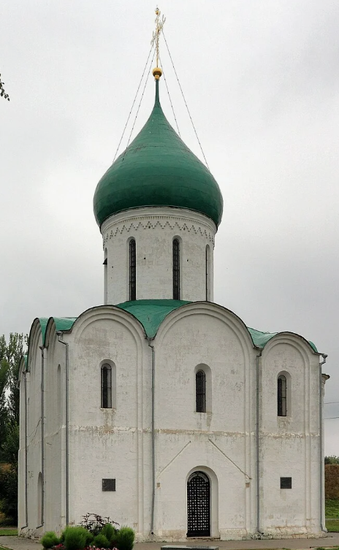
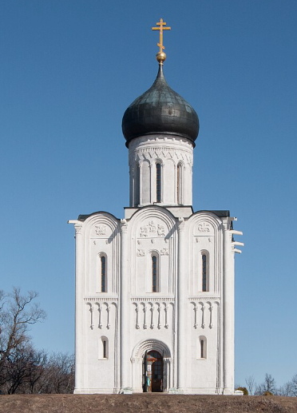
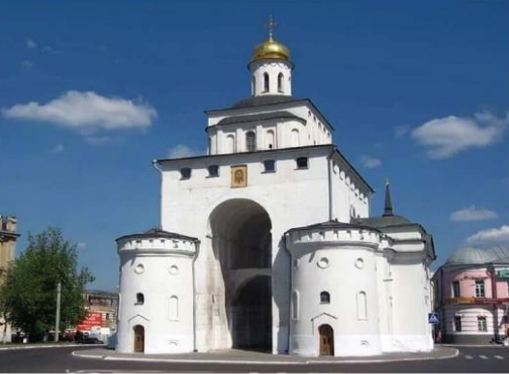
Архитектура (зодчество)
Владимиро-Суздальская архитектурная школа характеризуется высокой степенью развития резьбы по камню,
что проявляется в таких элементах декора, как выступающие пилястры и барельефы.
Примеры архитектурных объектов, созданных в рамках данной школы, включают: Спасо-Преображенский собор в Переславль-Залесском, Церковь Покрова на Нерли, Успенский собор и Золотые ворота во Владимире, Дмитровский собор во Владимире, Георгиевский собор в Юрьеве-Польском.
Спасо-Преображенский собор
(н. XII века).
Церковь Покрова на Нерли
(н. XII века).
Золотые ворота во Владимире
(н. XII века).

Slide 18
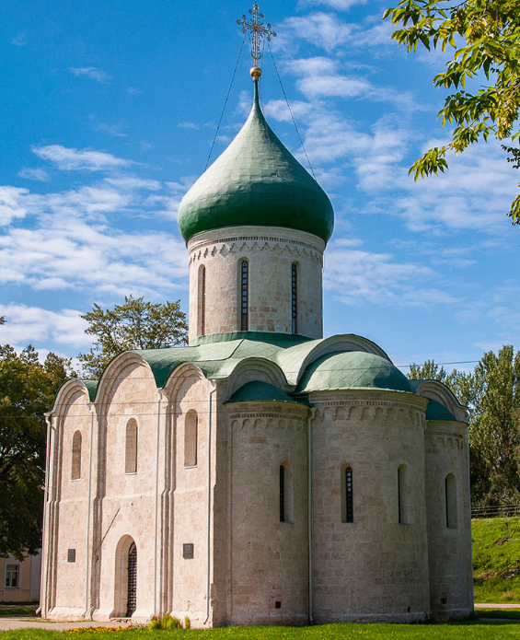
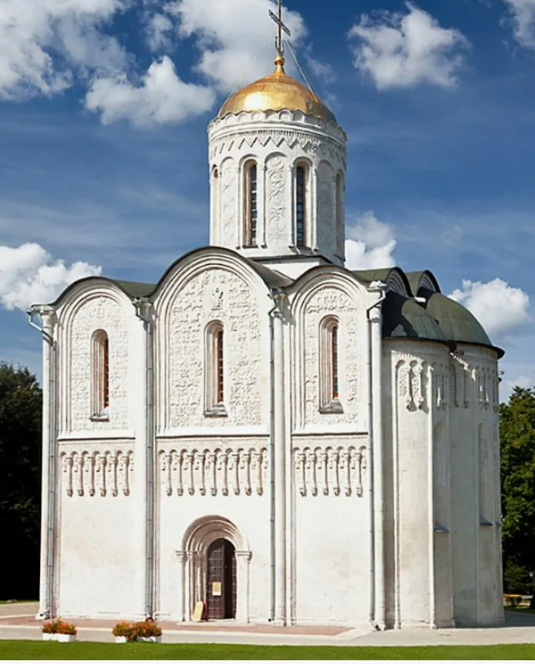
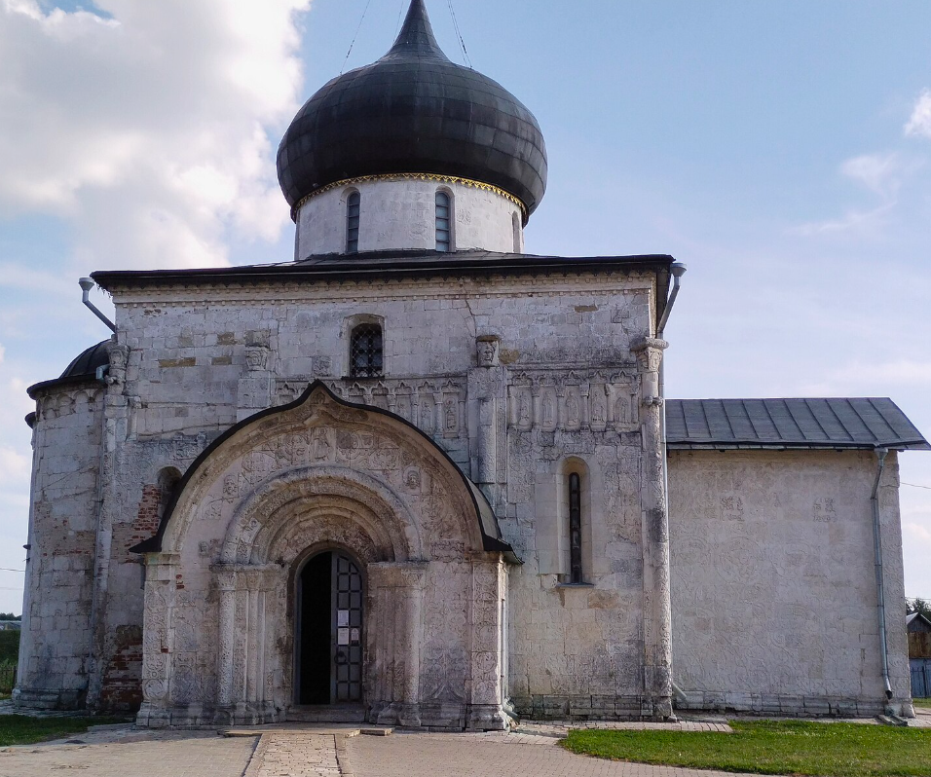
Архитектура (зодчество)
Владимиро-Суздальская архитектурная школа:
Спасо-Преображенский собор
(Переславль-Залесский) (н. XII века).
Дмитриевский собор во Владимире (1 треть XII века).
Георгиевский собор в Юрьеве-Польском (1 пол. XII века).

Slide 19
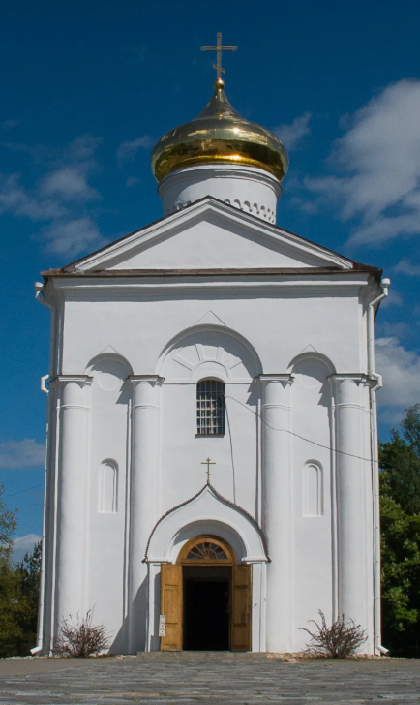


Архитектура (зодчество)
Архитектура школ Полоцка, Смоленска и Чернигова характеризуется столпообразными храмами, которые символизируют устремленность ввысь и выражают образ стремительного вертикального движения.
Примеры таких архитектурных сооружений, относящихся к XII веку: Спасо-Преображенский собор Ефросиньевского монастыря в Полоцке, собор Архангела Михаила в Смоленске, церковь Параскевы Пятницы в Чернигове.
Спасо-Преображенский собор Спасо-Евфросиниевского монастыря в Полоцке (н. XII в.).
Церковь Архангела Михаила
на Пристани (к. XII в.).
Храм святой Параскевы Пятницы (к. XII- н. XIII в).

Slide 20



Живопись
Формирование иконописных школ, таких как Новгородская, Владимирская, Ярославская и Киевская,
является значимым аспектом истории русского искусства.
Владимирская икона Божией Матери (1 треть XII века).
«Ангел Златые Власы» («Архангел Гавриил») (2 пол. XII века).
Свенская Печерская икона Божией Матери (предположительно XI–XII век).

Slide 21



Культура периода монгольского нашествия середины XIII века
Монгольское нашествие середины XIII века имело последствия для культуры Руси в разных областях: архитектуре, литературе, живописи и ремесле. Разгром городов, гибель памятников и ремесленников приостановили развитие культуры, но при этом в этот период проявились и новые черты.
Литература
Появление новых жанров и сюжетов, посвящённых событиям монгольского нашествия и героям сопротивления. Например, сказания о битве на Калке, о разорении Рязани Батыем, о богатыре Евпатии Коловрате.
Усиление летописной деятельности,
особенно в Москве, где формировалась идеология
объединения русских земель
под властью московских князей.
Житие Александра Невского (ведущая тема – борьба с «немцами»,
противостояние католической угрозе (не позднее 80-х годов XIII века).
• Упадок каменного зодчества
«Слово о погибели Русской земли» (идея необходимости объединения, XIII век)
«Повесть о разорении Рязани Батыем» (1 пол. XIIIвека).

Slide 22



Архитектура (зодчество)
Временно прекратилось строительство каменных зданий из-за разрушения городов и гибели мастерских зодчих. Исключение составили юго-западные земли Руси (Галицко-Волынское княжество), которые смогли сохранить строительные кадры и возобновить строительство уже в 50-е годы.
Усиление оборонительных сооружений,
акцент сместился на возведение каменных крепостей, которые были более устойчивыми к огню и ударам осадных орудий
Влияние монгольской архитектуры — монгольские мастера, создававшие свои крепости и укрепления, использовали технологии, которые оказались полезными и для русских зодчих. Например, возведение круглых башен, которые были более устойчивыми к осадным орудиям, стало применяться и на Руси.
Примеры архитектурных сооружений Руси периода монгольского нашествия середины XIII века:
Церковь Николы на Липне (1292)
Довмонтов город- каменная постройка XIII века, для укрепления Крома
Церковь Рождества Богородицы
в Перынском ските (серед. XIII в.)

Slide 23


Живопись
Проявление местных и самобытных черт в искусстве — это было связано с невозможностью тесного взаимодействия с Византийским миром. Например:
Усиление самостоятельности в художественной жизни Новгорода — активизировалось линейное начало, рисунок сделался графичнее, а колорит стал строиться на сочетании ярких цветов.
В 70–80-х годах XIII века возникла тверская школа живописи. Росписи Спасо-Преображенского собора в Твери, исполненные местными мастерами, были первой попыткой обращения к монументальной живописи после татарского нашествия.
Формирование псковской иконописной школы — от этого времени сохранилась икона «Пророк Илия в пустыне», в которой проявились черты этой школы: организация колористического строя с помощью больших локальных пятен, округлость контуров, мягкость в интонациях образов.

Slide 24


Изобразительное и декоративно-прикладное искусство
Развивались как изобразительное, так и декоративно-прикладное искусство, но с учётом сложных условий, связанных с татаро-монгольским нашествием. В этот период центры искусства переместились с юга Руси в северные города — Новгород, Псков, а также Ростов и Ярославль. Изоляция Руси от Византии и феодальная раздробленность стимулировали расцвет местных тенденций в искусстве.
«Святые Иоанн Лествичник, Георгий и Власий» — новгородская икона второй половины XIII века
Фрагмент фрески с женским ликом
(предположительно, Богородицы) — найден во время археологических раскопок, датируется концом XIII в.

